Slide 1
OBJAVLJIVANJE I TRANSPARENTNOST INFORMACIJA
Prof. dr Igor Todorović

Slide 2
Sadržaj
1. Pojam
2. Značaj i principi
3. Regulativa i obaveza objavljivanja
4. Primjeri i uticaj objavljivanja
5. Najbolje prakse

Slide 3
OECD principi korporativnog upravljanja
OECD Principi korporativnog upravljanja
"Korporativno upravljanje obuhvata skup odnosa između uprave preduzeća, njenog upravnog odbora, njenih akcionara i drugih zainteresovanih strana. Korporativno upravljanje takođe obezbeđuje strukturu putem koje se određuju ciljevi preduzeća, kao i sredstva postizanja tih ciljeva i praćenje rezultata."

Slide 4
OECD principi korporativnog upravljanja
OECD principi korporativnog upravljanja se sastoje od šest osnovnih principa:
  Obezbjeđenje osnove za dijelotvoran okvir korporativnog upravljanja;
  Prava akcionara i ključne vlasničke funkcije;
  Ravnopravan tretman akcionara;
  Uloga zainteresovanih strana;
  Obijelodanjivanje i transparentnost informacija; i
  Odgovornost odbora.

Slide 5
Prednosti korporativnog upravljanja
Poboljšavanje operativne efikasnosti preduzeća
Jednostavniji pristup tržištima kapitala
Niža cijena kapitala
Privlačenje potencijalnih investitora
Bolji imidž i reputacija preduzeća
Sticanje konkurentske prednosti preduzeća
Smanjenje poslovnog rizika
Izbjegavanje tužbi, istraga i afera

Slide 6
Objavljivanje
Objavljivanje obezbjeđuje pristup informacijama svim zainteresovanim licima, bez obzira na svrhu u koju će dobijene informacije biti korišćene, putem transparentne procedure koja garantuje da se informacije lako pronalaze i dobijaju.

Slide 7
Objavljivanje
Blagovremeno i tačno objavljivanje je od suštinskog značaja za vlasnika, potencijalne investitore, regulatorne organe i druge nosioce rizika poslovanja društva.
Pristup informacijama od materijalnog značaja pomaže vlasnicima da zaštite svoja prava i da donose adekvatne ekonomske odluke.

Slide 8
Objavljivanje
Objavljivanje omogućava olakšano vršenje nadzora nad radom uprave, i pojačava odgovornost uprave prema društvu i vlasnicima.
Objavljivanje informacija koristi društvima, jer im omogućava da demonstriraju odgovornost prema vlasniku, da djeluju transparentno i da održavaju sigurnost i povjerenje javnosti.

Slide 9
Principi objavljivanja
Redovno i blagovremeno;
Lako i široko dostupno;
Tačno i potpuno; i
Konzistentno, relevantno i dokumentovano.

Slide 10
Objavljivanje i transparetnost
Objavljivanje se ponekad miješa sa transparentnošću.
Nažalost, ova dva pojma se često i pogrešno koriste kao sinonimi. Mada bi se na prvi pogled činilo da su pojmovi objavljivanja i transparentnosti isti, oni to nisu.

Slide 11
Objavljivanje i transparetnost
Društva mogu da objavljuju veliku količinu informacija koje nisu ni od kakve posebne vrijednosti za korisnike takvih informacija, a da se u isto vrijeme ne objave važni dijelovi.
Objavljivanje može da bude irelevantno ili, još gore, da izgleda da se njime manipulisalo tako da se prikrije stvarna slika stanja društva.

Slide 12
Informacije koje se objavljuju
Principi OECD-a zahtijevaju objavljivanje svih informacija od materijalnog značaja iz slijedećih oblasti:
  finansijski i poslovni rezultati društva;
  ciljevi društva;
  vlasnička struktura;
  članovi nadzornog odbora i uprave društva, kao i njihove naknade;
  predvidljivi faktori rizika od materijalnog značaja;
  pitanja od materijalnog značaja koja se odnose na zaposlene i druge nosioce rizika poslovanja društva; i
  strukture i politike korporativnog upravljanja.

Slide 13
Korisnici i njihove informacione potrebe
Investitori
Zaposleni
Kreditori
Dobavljači i ostali povjerioci
Kupci
Vlade i njihove agencije
Javnost

Slide 14
Obavezno objavljivanje
Zakonodavstvo predviđa različite oblike i postupke za obavezno objavljivanje.
Društva će u različito vrijeme morati da izvještavaju regulatorne organe, da odgovaraju na zahtjeve za pružanje informacija od strane vlasnika ili drugih nosilaca rizika poslovanja društva, ili da objavljuju određene događaje koji su nastupili.

Slide 15
Obavezno objavljivanje
Obaveznim oblicima izveštavanja javnosti sagledavaju se kroz slijedeća pitanja:
  finansijski izvještaji, izvještaji revizora i izvještaji o poslovanju;
  izjave o šestomjesečnom planu poslovanja; i
  izvještaji o bitnim događajima.

Slide 16
Dobrovoljno objavljivanje
Dobra je praksa da društva dobrovoljno objavljuju informacije od materijalnog značaja i u većem obimu od formalnih zakonskih obaveza.
U mjeri u kojoj je to moguće, društva se podstiču da koriste postojeće oblike objavljivanja i da se pridržavaju istih standarda kvaliteta koji se zahtijevaju za ove oblike izveštavanja.
Dobrovoljno objavljivanje se vrši preko:
  Internet sajtova društva
  Sredstva javnog informisanja

Slide 17
Na internet sajtu društva treba da se prezentiraju sledeće informacije i dokumenti:
osnivački akt društva i sve njegove izmene i dopune;
informacije o strategiji razvoja društva;
izveštaji o poslovanju sa finansijskim izveštajima;
prospekti;
izveštaji eksternog revizora;
informacije o bitnim događajima;
informacije o SA; i
važne odluke upravnog odbora.

Slide 18
Regulativa za objavljivanje informacija
Pravila berze
Zakon o privrednim društvima
Zakon o tržištu hartija od vrijednosti
Novi standardi upravljanja AD
Ostali zakoni, pravila i sandardi vezani za objavljivanje informacija

Slide 19
Zakon o tržištu hartija od vrijednosti
Emitenti čije su hartije od vrijednosti emitovane javnom ponudom u skladu sa odredbama ovog zakona, dužni su da objavljuju:
  godišnje i polugodišnje finansijske izvještaje,
  revizorske izvještaje ako su dužni da vrše reviziju u skladu sa propisima,
  izvještaj o značajnim događajima i radnjama koje utiču na poslovanje emitenta.

Slide 20
Zakon o tržištu hartija od vrijednosti
Emitent iz člana 167. stav 1. ovog zakona dužan je da dostavi Komisiji i berzi:
  tromjesečne finansijske izvještaje u roku od 30 dana od posljednjeg dana u tromjesečju,
  godišnje finansijske i poslovne izvještaje uključujući i konsolidovane izvještaje u roku od 60 dana po isteku poslovne godine,
  revizorski izvještaj u roku o 5 dana od dana prijema tog izvještaja.

Slide 21
Pravila Banjalučke berze
Obaveza objavljivanja se odnosi na sve značajne informacije koje imaju ili mogu imati za posljedicu promjene u imovini, obavezama, finansijskom položaju, pravnom položaju i poslovanju emitenta, odnosno mogu uticati na cijenu hartija od vrijednosti.

Slide 22
Pravila Banjalučke berze
Objavljivanje se vrši u obliku:
  periodičnih objava putem kojih emitent redovno objavljuje značajne informacije u određenim vremenskim razmacima,
  povremenih objava koje emitent objavljuje odmah po nastanku događaja ili saznanju o njihovom postojanju.
Prilikom objavljivanja značajnih informacija, emitent je obavezan voditi računa da određena lica ili dio javnosti ne bude u povlaštenom položaju.

Slide 23
Pravila Banjalučke berze
Emitent je obavezan redovno objavljivati:
  Godišnje finansijske izvještaje,
  Revidirani godišnji finansijski izvještaj,
  Polugodišnje finansijske izvještaje,
  Kvartalne finansijske izvještaje,
  Godišnji izvještaj o poslovanju.

Slide 24
Pravila Banjalučke berze
Emitent je obavezan da dostavi informacije o događajima odmah po njihovom nastanku ili saznanju o njihovom postojanju koji se tiču:
  promjena u finansijskom i pravnom položaju,
  promjena u kapitalu emitenta,
  sazivanja skupštine akcionara,
  održanih skupština akcionara,
  odluka upravnog i nadzornog odbora,
  statusnih promjena emitenta,
  sticanje značajnih udjela u drugim licima,
  sticanje hartija od vrijednosti od strane uprave emitenta,
  konferencija za štampu,
  drugih cjenovno osjetljivih informacija na zahtjev Berze.

Slide 25
Obaveze akcionarskih društava
 | Obaveza | Način | Rok
Godišnji finansijski izvještaj | Svi emitenti koji su emitovali akcije javnom ponudom | Dostavljanje berzi elektronskim putem (ili da BL berza preuzima od APIF-a) | Rok dostavljanja APIF-u do 29.februara
Polugodišnji finansijski izvještaj | Svi osim emitenata sa manje od 3 mil. KM osnovnog kapitala i manje od 100 akcionara i kod kojih fondovi nisu akcionari (sva tri uslova) | Dostavljanje berzi elektronskim putem (ili da BL berza preuzima od APIF-a) | Rok dostavljanja APIF-u do 31.jula
Kvartalni finansijski izvještaj | Emitenti sa preko 100 akcionara i preko 10 miliona KM osn.kapitala i preko 10 mil. KM prihoda (sva tri uslova) | Dostavljanje berzi elektronskim putem | Rok dostavljanja berzi 30.april i 31.oktobar
Revizorski izvještaj | Svi osim emitenata sa manje od 3 mil. KM osnovnog kapitala i manje od 100 akcionara i kod kojih fondovi nisu akcionari (sva tri uslova) | Dostavljanje berzi elektronskim putem | Pet dana od dana prijema revizorskog izvještaja, a najkasnije do 30 avgusta.

Slide 26
Obaveze akcionarskih društava
Značajni događaji | Obaveza | Način | Rok
Odluka o sazivanju skupštine akcionara | Svi emitenti | Berzi elektronskim putem | Istog dana kada je objavljen u sredstvima informisanja
Prijedlozi odluke skupštine akcionara u vezi sa isplatom dividende, promjenom na kapitalu ili statusne podjele | Svi emitenti | Berzi elektronskim putem | Istog dana kada je objavljen u sredstvima informisanja
Odluke skupštine akcionara u vezi sa raspodjelom dobiti | Svi emitenti | Berzi elektronskim putem | Najkasnije narednog dana od održavanja Skupštine akcionara
Važni događaji ... | Svi emitenti | Berzi elektronskim putem | Isti ili naredni dan po nastanku događaja

Slide 27
Novi standardi upravljanja AD
Standard 13 – Objavljivanje i javnost informacija

Slide 28
Uticaj informacija na cijenu akcija

Slide 29
Uticaj informacija na cijene akcija
Mnoge studije su pokazale
  da postoji veliki uticaj objavljenih informacija na cijenu akcija preduzeća
  da praksa objavljivanja i transparentnosti informacije utiče na poslovanje preduzeća

Slide 30
Uticaj informacija na cijene akcija
Prema istraživanju Standard & Poor’s o mjerenju transparentnosti i objavljivanju informacija u zemljama u razvoju (Brazil, Poland, India, Thailand i Korea)
  Potvrđena je pozitivna korelacija imeđu transparentnosti i objavljivanja informacija i odnosa tržišne i knjigovodstvene cijene akcija (P/B ratio)

Slide 31
Uticaj informacija na cijene akcija
Finansijske
  Bilans stanja
  Bilans uspjeha
  Bilans tokova gotovine
Nefinansijske
  Privatizacija, strateški partneri
  Promjene u menadžmentu
  Novi proizvodi i tržišta
  Isplata dividende ili pripis novih akcija
  Rast prihoda i prodaje
  Izmjene zakonske regulative
  Psihološki efekti – očekivanja

Slide 32
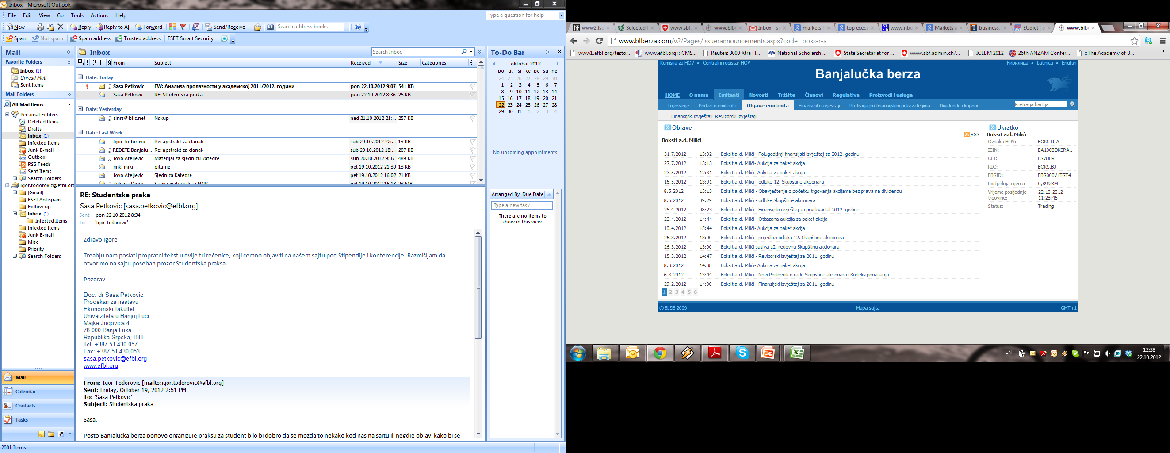
Uticaj informacija na cijene akcija – primjer Boksit a.d. Milići

Slide 33
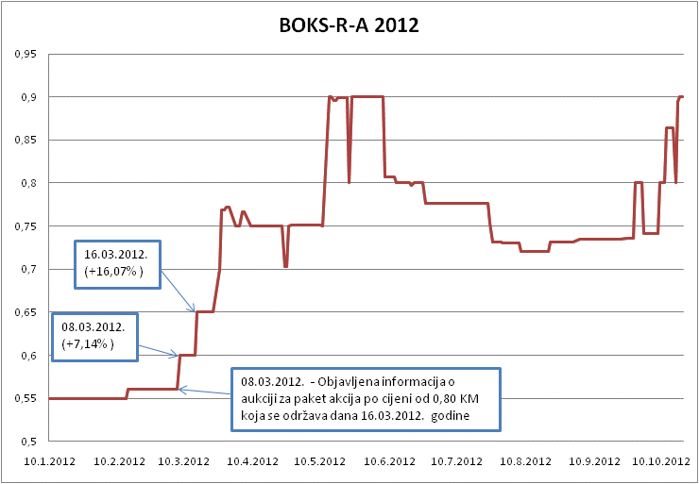
Uticaj informacija na cijene akcija – primjer Boksit a.d. Milići

Slide 34
Uticaj informacija na cijene akcija – primjer Boksit a.d. Milići

Slide 35
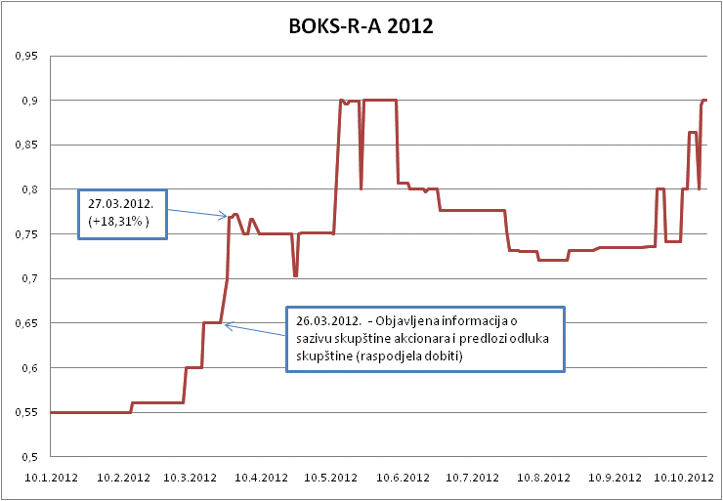
Uticaj informacija na cijene akcija – primjer Boksit a.d. Milići

Slide 36
Uticaj informacija na cijene akcija – primjer Boksit a.d. Milići

Slide 37
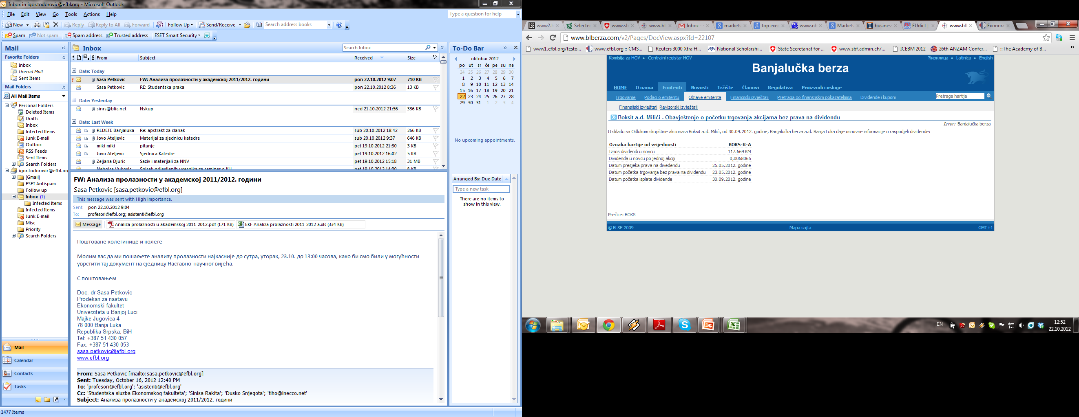
Uticaj informacija na cijene akcija – primjer Boksit a.d. Milići

Slide 38
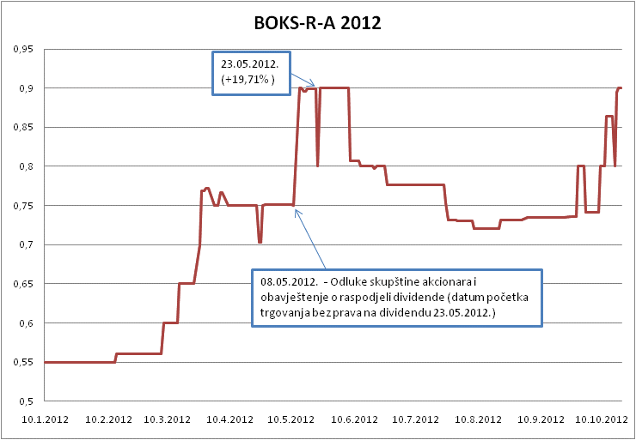
Uticaj informacija na cijene akcija – primjer Boksit a.d. Milići

Slide 39
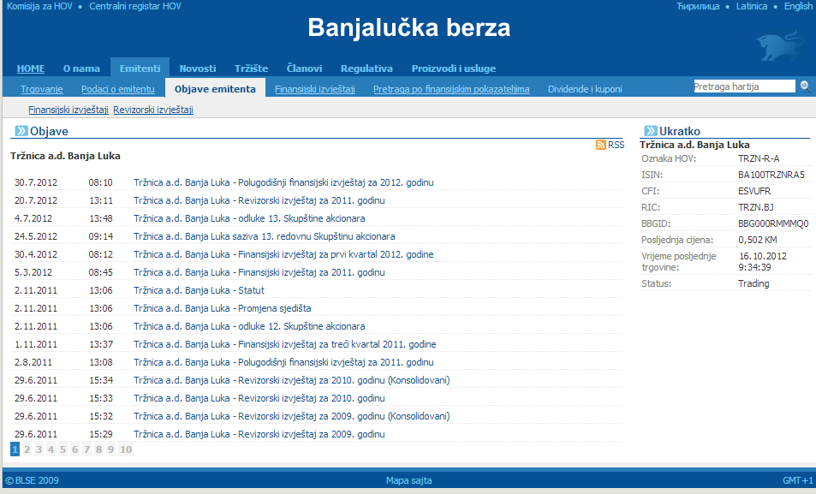
Uticaj informacija na cijene akcija – primjer Tržnica a.d. Banja Luka

Slide 40
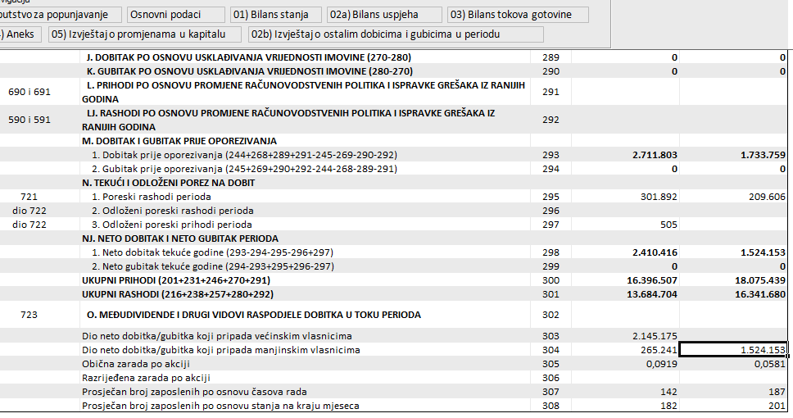
Uticaj informacija na cijene akcija – primjer Tržnica a.d. Banja Luka

Slide 41
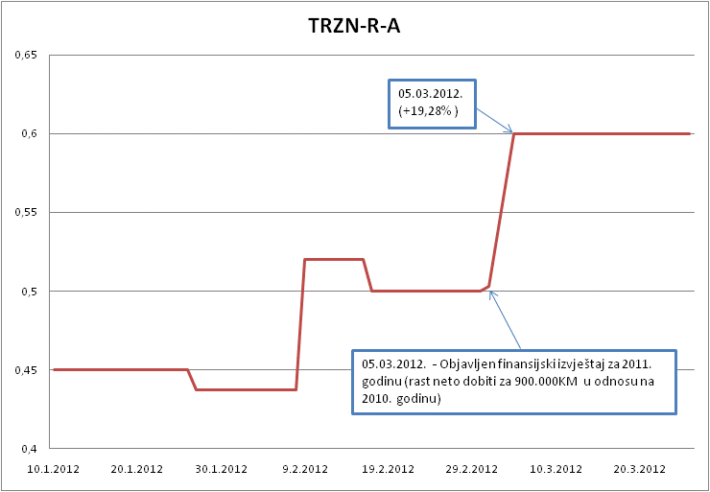
Uticaj informacija na cijene akcija – primjer Tržnica a.d. Banja Luka

Slide 42
Elon Musk – Tesla - Crypto
https://www.nytimes.com/2021/11/09/business/tesla-elon-musk-stock.html
https://fortune.com/2021/11/09/tesla-stock-elon-musk-tweets-selling-stock-michael-burry-personal-debt/
https://www.wsj.com/articles/tesla-shares-sink-as-musk-jokes-about-bankruptcy-1522682691
https://fortune.com/2021/11/02/tesla-hertz-shares-dip-elon-musk-tweet-no-contract-signed-100000-electric-vehicles/
https://www.vox.com/recode/2021/5/18/22441831/elon-musk-bitcoin-dogecoin-crypto-prices-tesla

Slide 43
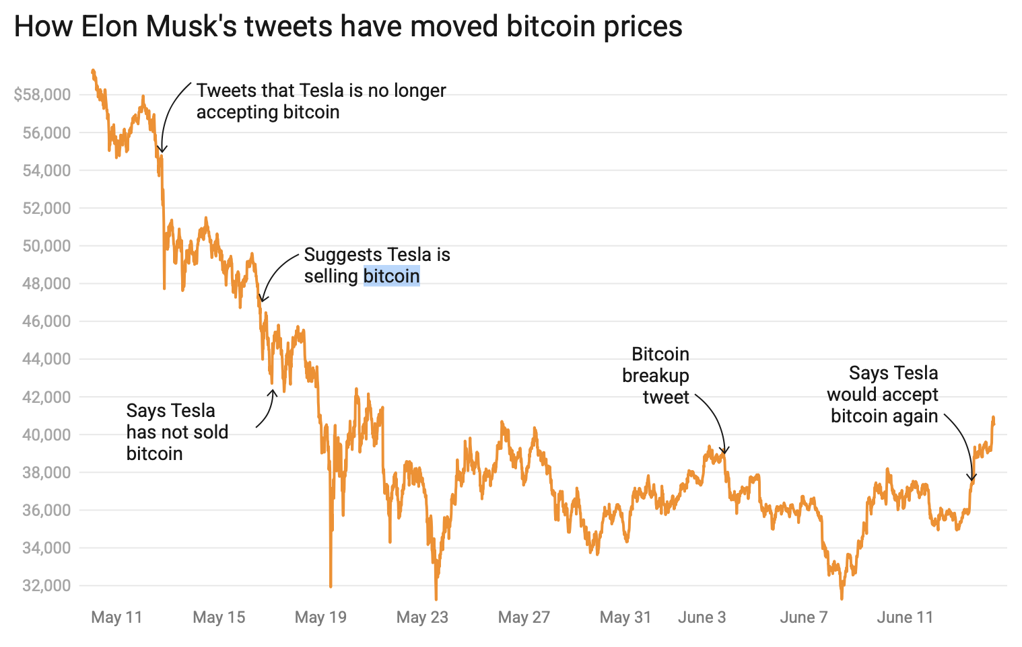
Elon Musk – Tesla - Crypto

Slide 44
Objavljivanje i transparentnost informacija – kod nas
KORPORATIVNO UPRAVLJANJE | 2010 | 2011 | 2012
Posvećenost principima korporativnog upravljanja | 21% | 57% | 68%
Prava akcionara | 58% | 64% | 63%
Ravnopravan tretman akcionara | 56% | 66% | 62%
Uloga zainteresovanih strana-nosilaca interesa u upravljanju akcionarskim društvima | 78% | 89% | 64%
Objavljivanje i javnost informacija | 53% | 63% | 67%
Uloga i odgovornosti odbora | 46% | 55% | 66%
Revizija i sistem internih kontrola | 67% | 80% | 57%
UKUPNA OCJENA | 53,46% | 65,71% | 64,38%

Slide 45
Objavljivanje i transparentnost informacija – kod nas
Prosječan rezultat Scorecard analize za ove tri godine nije zadovoljavajući
  Najčešće se objavljuju samo obavezne informacije (propisane zakonom)
  Preduzeća nemaju korporativni kalendar
  Dosta preduzeća nema vlastitu internet stranicu sa ažurnim podacima
  Dosta preduzeća ne objavljuje informacije na vastitoj internet stranici
  Informacije se ne objavljuju na engleskom jeziku

Slide 46
Najbolje prakse
Objavljivanje podataka o čalovima odbora
Finansijski podaci
Finansijski rizici
Strategija preduzeća
Tržišno okruženje
Rizici i nesigurnosti koje utiču na poslovanje
Trendovi i faktori koji utiču na budući razvoj i uspejšnost poslovanja
Uticaj na okolinu
Zaposleni
Informacije od značaja

Slide 47
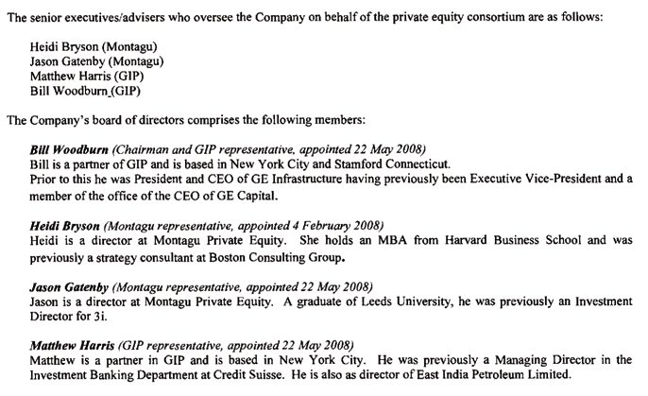
Najbolje prakse
Objavljivanje podataka o čalovima odbora
Biffa – 27 March 2009

Slide 48
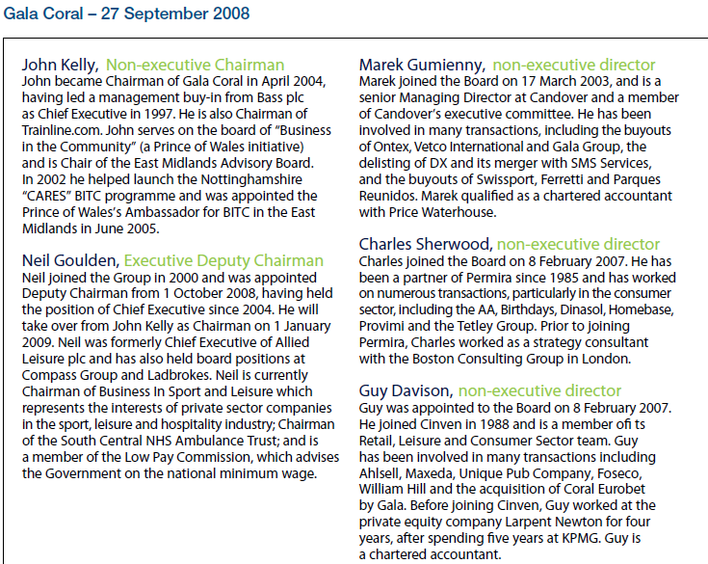
Najbolje prakse

Slide 49
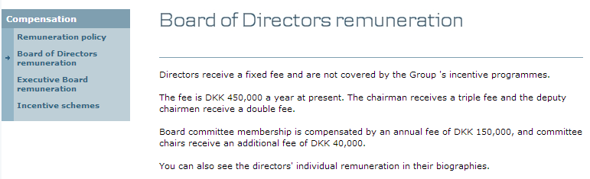
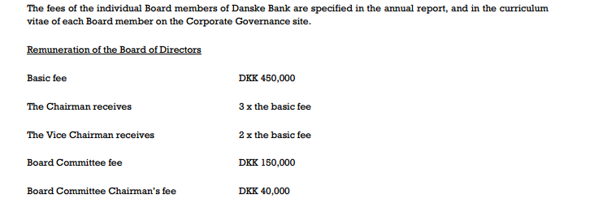
Najbolje prakse

Slide 50
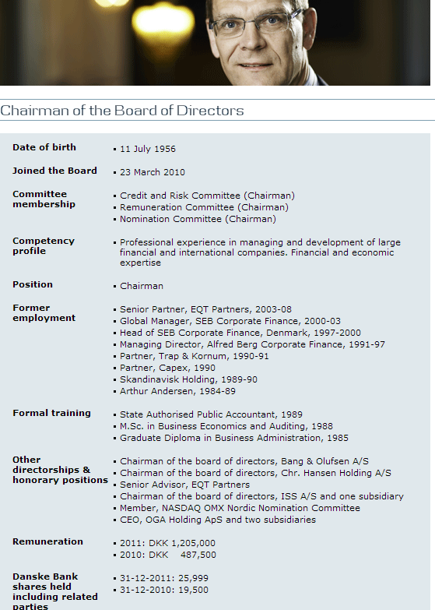
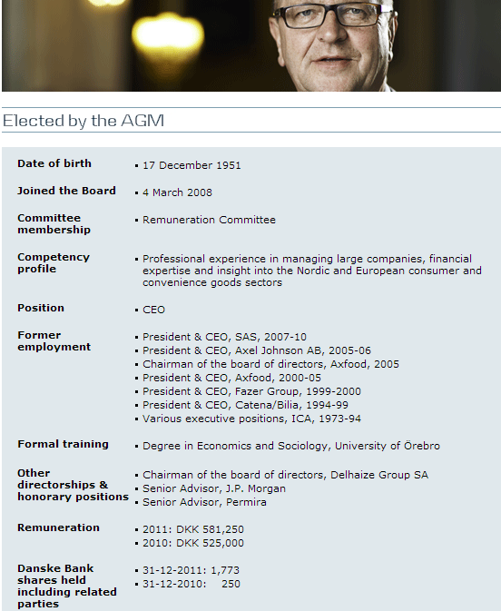
Najbolje prakse

Slide 51
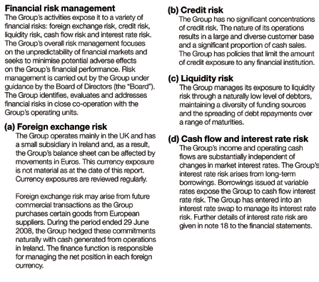
Najbolje prakse
Finansijski rizici
Gondola Holdings
– 29 June 2008

Slide 52
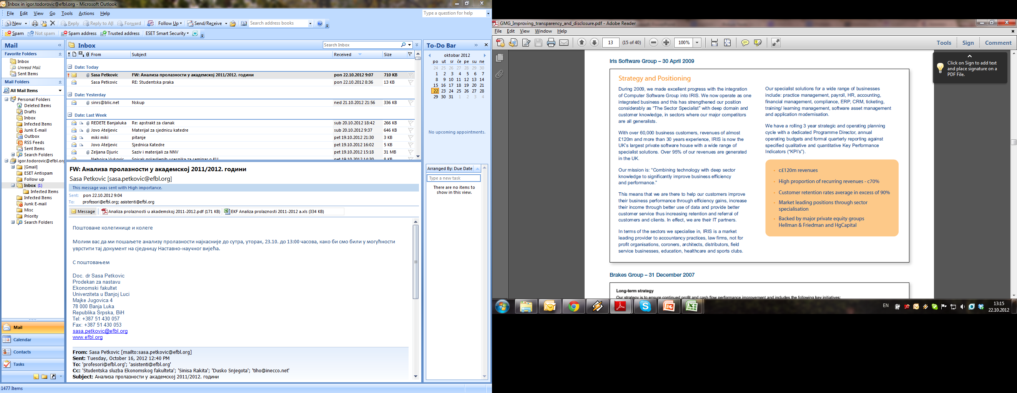
Najbolje prakse
Strategija preduzeća

Slide 53
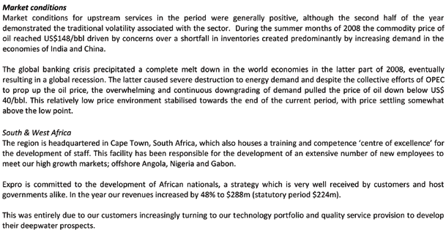
Najbolje prakse
Tržišno okruženje
Expro International – 31 March 2009

Slide 54
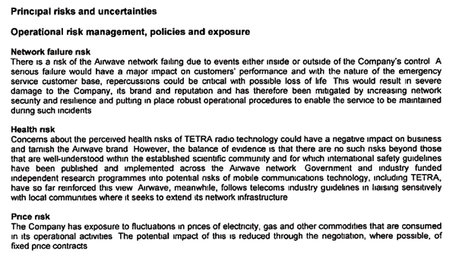
Najbolje prakse
Rizici i nesigurnosti koje utiču na poslovanje
Airwave Solutions – 30 June 2008

Slide 55
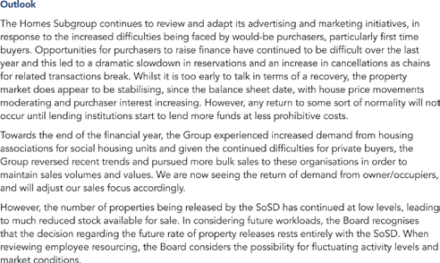
Najbolje prakse
Trendovi i faktori koji utiču na budući razvoj i uspejšnost poslovanja
Annington Holdings – 31 March 2009

Slide 56
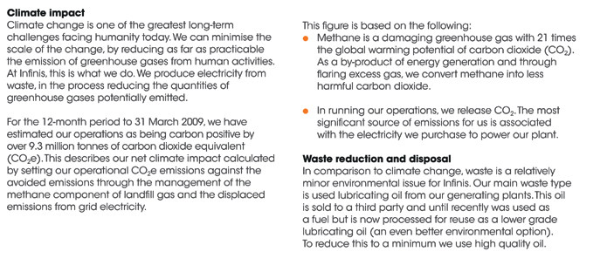
Najbolje prakse
Uticaj na okolinu
Infinis – 31 March 2009

Slide 57
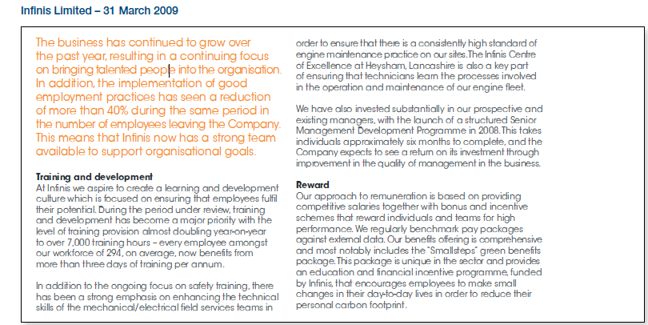
Najbolje prakse
Zaposleni

Slide 58
Odnosi sa investitorima
Internet stranica
preduzeća
Novine i
drugi mediji
Direktan kontakt
s investitorima
Konferencije
za štampu
Internet stranica berze
i drugih organizacija
OBJAVLJIVANJE I
TRANSPARENTNOST
INFORMACIJA

Slide 59
Hvala na pažnji!

